Slide 1
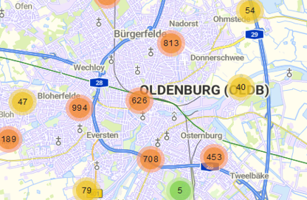
Innovating City Issue Reporting: Progress Update
Human-Computer Interaction
Michael Krah, Minu Lee, Marten Seegers
2025.05.27

Slide 2
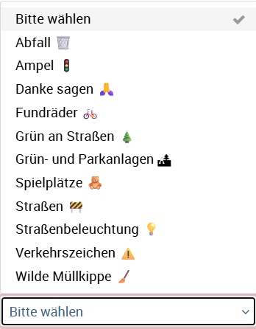
Introduction
Goal: Make reporting city issues smarter and more user-friendly.
Current Issues:
Unclear categorization
https://gemeinsam.oldenburg.de/oldenburg/de/flawRep/54305/create?6

Slide 3
Research Progress
Current Status:
Analyzed Think-Aloud results
Prepared data set out of the Mängelmelder system
Applied Clustering Algorithms
Created Figma Prototype

Slide 4
Think-Aloud results
Key excerpts:
Jetzt muss ich eine Kategorie wählen. „Straßen“ – das könnte passen. Oder vielleicht „Öffentliches Grün“? Nein, das ist ja kein Grün, das ist ein Radweg. Ich sehe hier auch „Privates Grün an Straßen“, aber das passt nicht, hier ist kein privates Grün. Die Kategorien sind irgendwie zu grob, ich bin mir nicht sicher. Ich wähle jetzt einfach „Straßen“.
“Kategorie wählen: Ampel, Danke sagen” Was? “Fundräder”- Okay, was soll das sein? –“Privates Grün an Straßen. Öffentliches Grün, Parkanlagen.” Ich glaube das ist das eher… Öffentliches Grün, Parkanlagen? I guess? Ich finde die Kategorien komisch. “Wilde Müllkippe” – was soll das heißen?

Slide 5
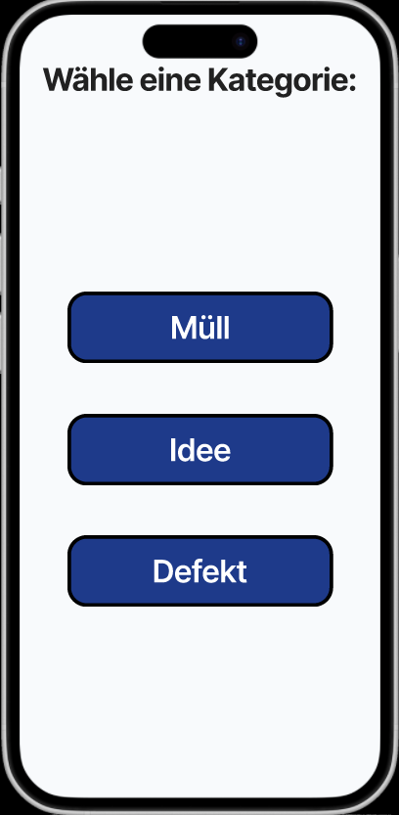
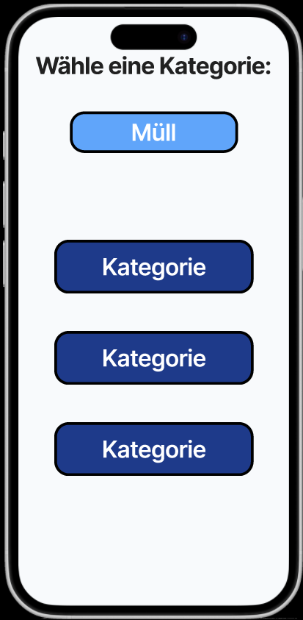
Prototype

Slide 6
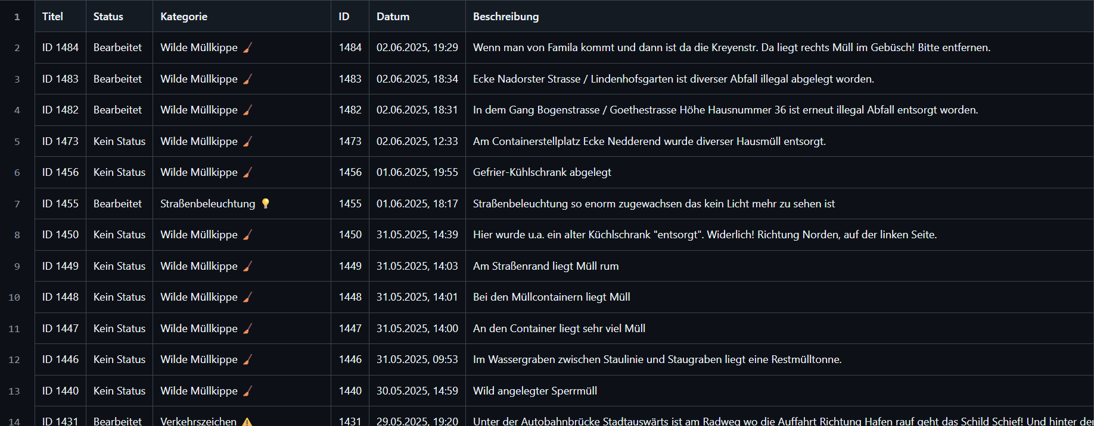
Preparing Data

Slide 7
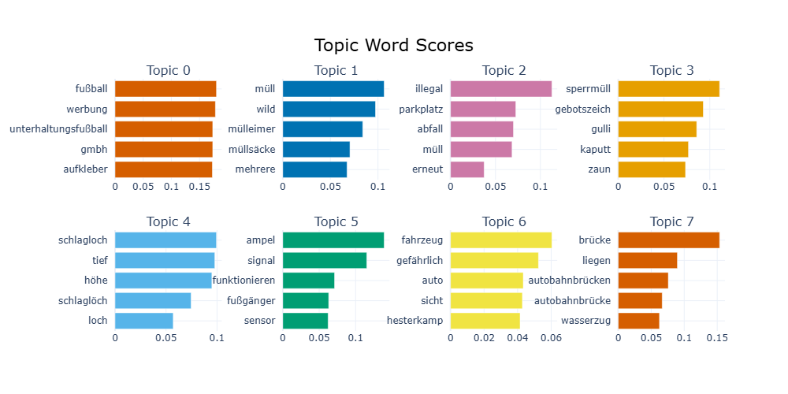
BERT-Topic-Model

Slide 8
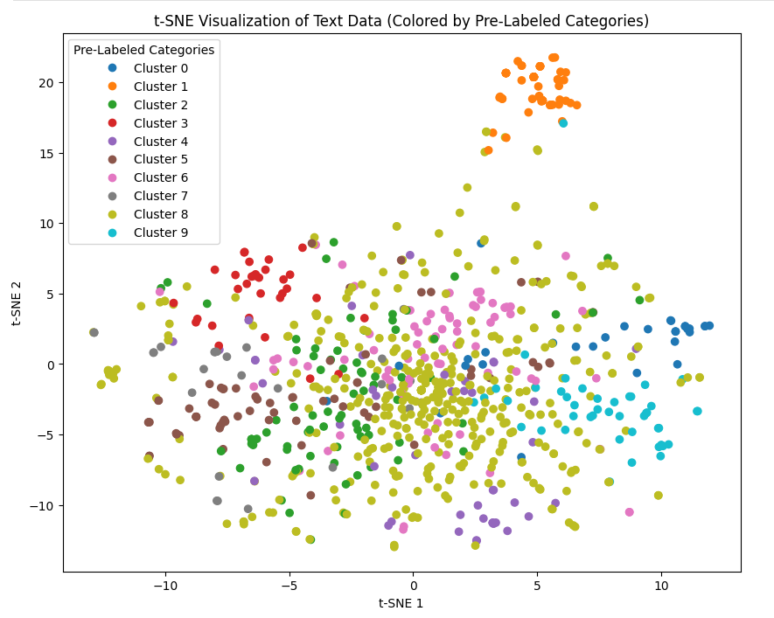



Kmeans-Clustering-Model

Slide 9
Next Steps
Fine-tune clustering algorithms
Card sorting to extract categories & subcategories
Evaluation using survey experiment

